Slide 1
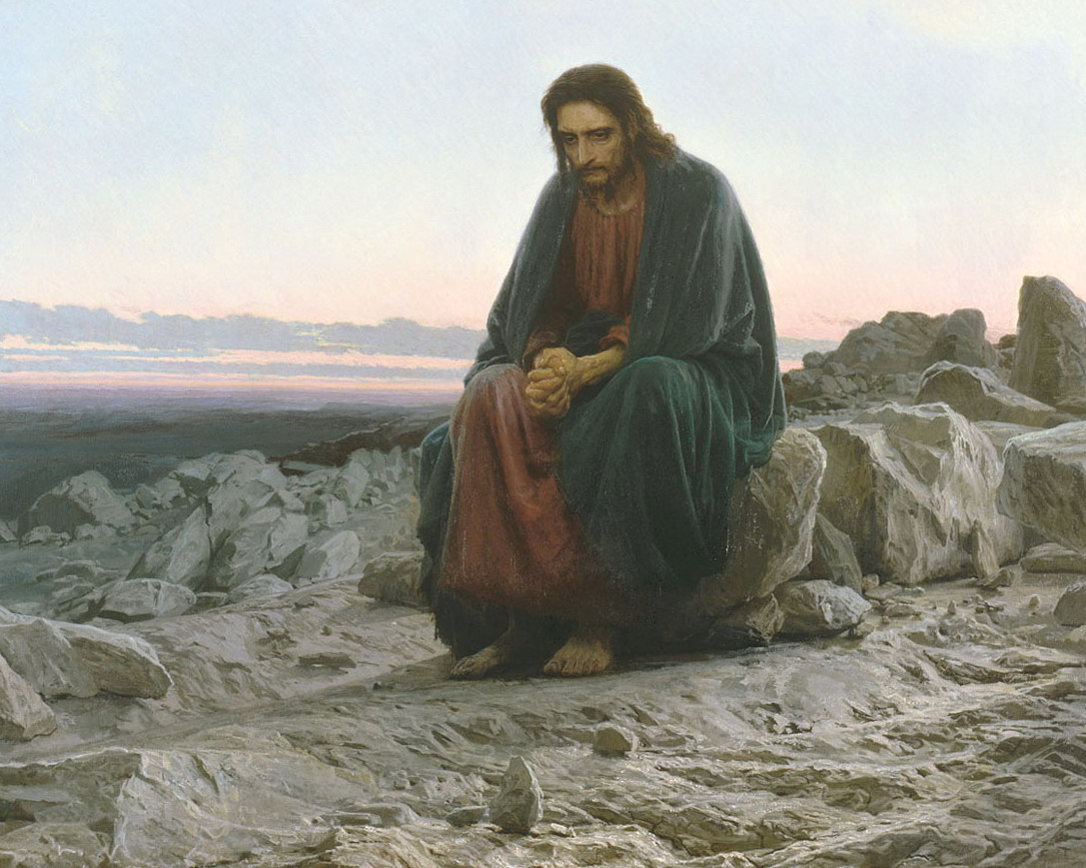
Prima
domenica
di Quaresima
26 febbraio
2023

Slide 2
Nel nome del Padre, e del Figlio
e dello Spirito Santo.
Amen.
Il Signore sia con voi.
E con il tuo spirito.

Slide 3
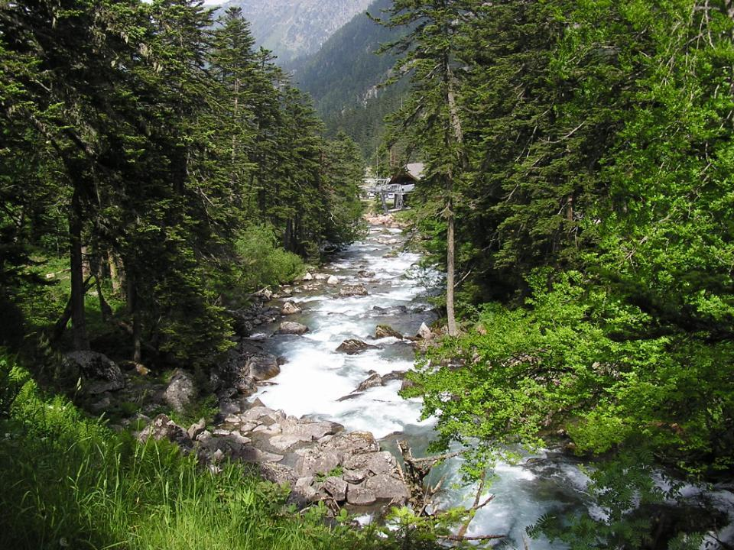
Benedizione
dell’Acqua

Slide 4
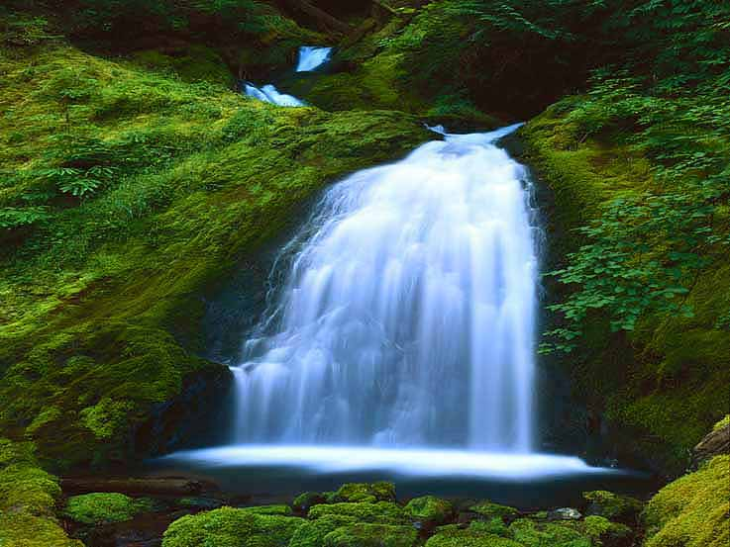
Fratelli e sorelle carissimi, supplichiamo il Signore Dio nostro perché benedica quest’acqua, da lui creata, con la quale saremo aspersi noi e le nostre famiglie in memoria del nostro Battesimo. Il Signore ci rinnovi interiormente per essere sempre fedeli
allo Spirito Santo che ci è stato dato in dono.

Slide 5
Dio onnipotente ed eterno, tu hai voluto che per mezzo dell’acqua, sorgente di vita e principio di purificazione, anche l’anima fosse lavata e ricevesse il dono della vita eterna: in questo giorno a te consacrato benedici quest’acqua, perché diventi segno della tua protezione.

Slide 6
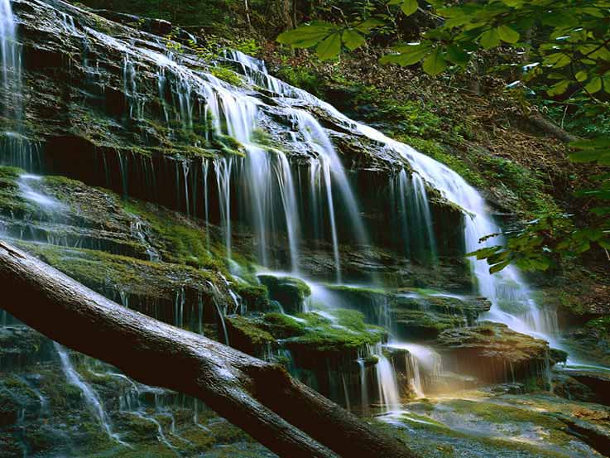
Rinnova in noi, o Signore, la fonte viva della tua grazia e difendici da ogni male del corpo e dello spirito, perché veniamo a te con cuore puro per ricevere la tua salvezza. Per Cristo nostro Signore.
Amen.

Slide 8
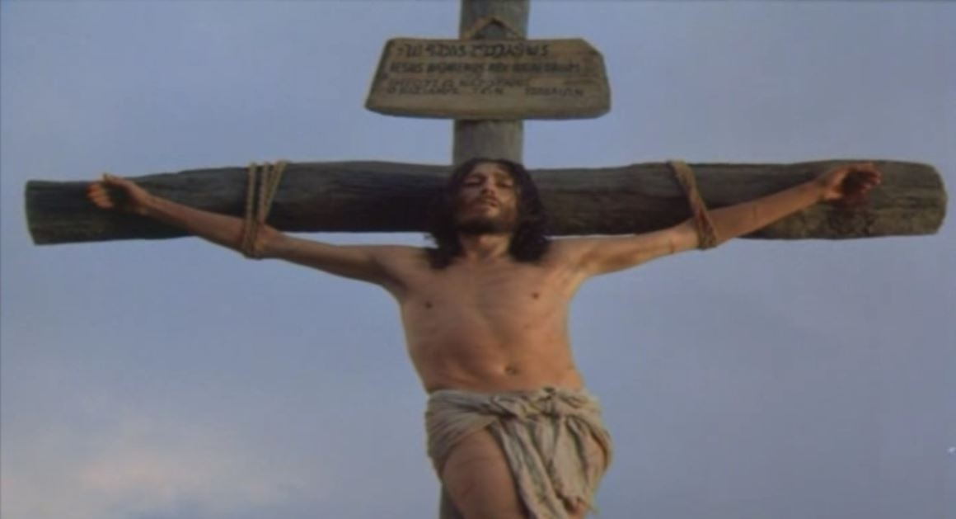
Hai disteso le tue braccia anche per me Gesu’, dal tuo cuore come fonte hai versato pace in me,

Slide 9
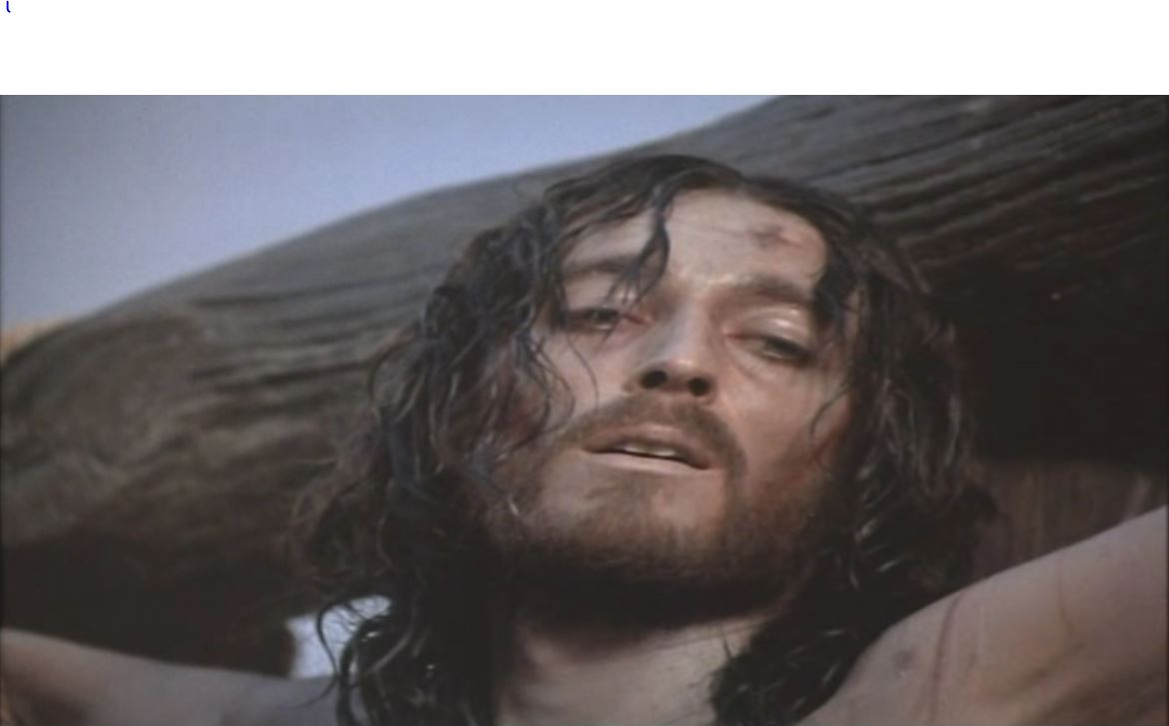
cerco ancora il mio peccato ma non c’e’. Tu da sempre vinci il mondo dal tuo trono di dolore.

Slide 10
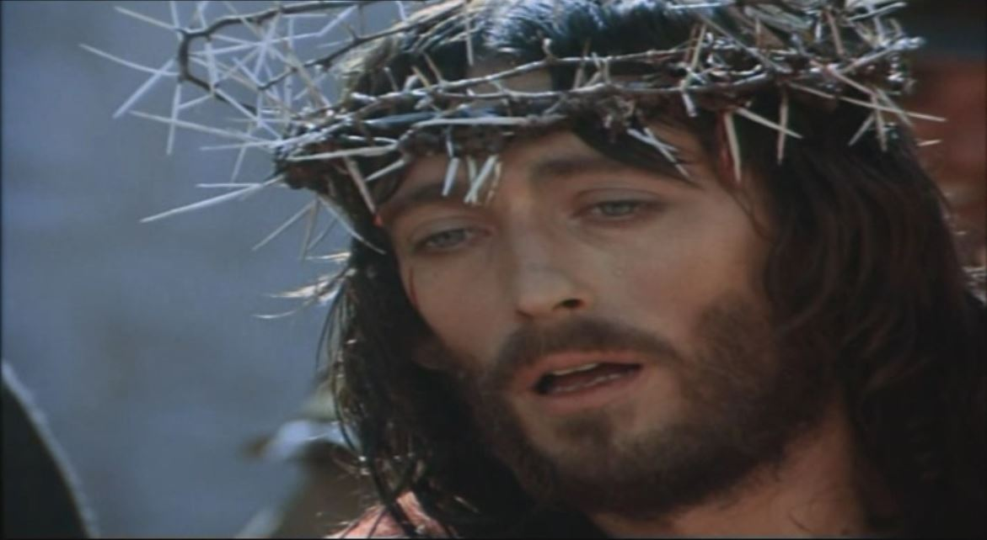
Dio mia grazia, mia speranza, ricco
e grande Redentore,
tu Re umile e potente,

Slide 11
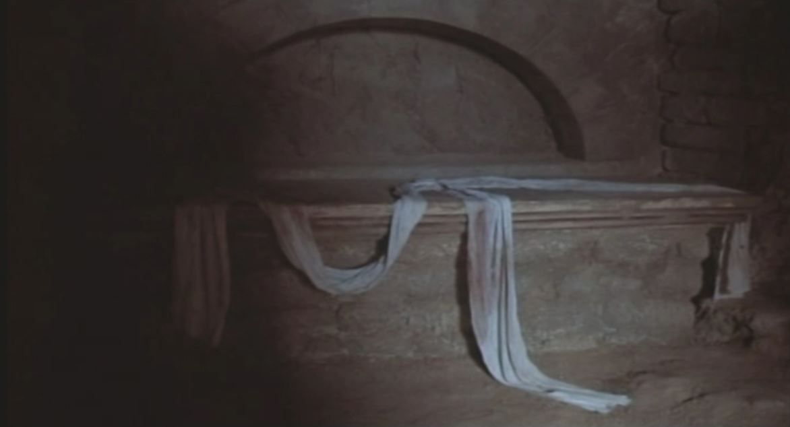
risorto per amore, risorgi per la vita.

Slide 12
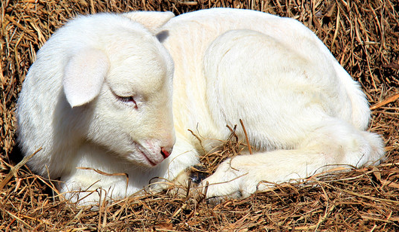
Vero Agnello senza macchia.
Mite e forte salvatore sei,

Slide 13
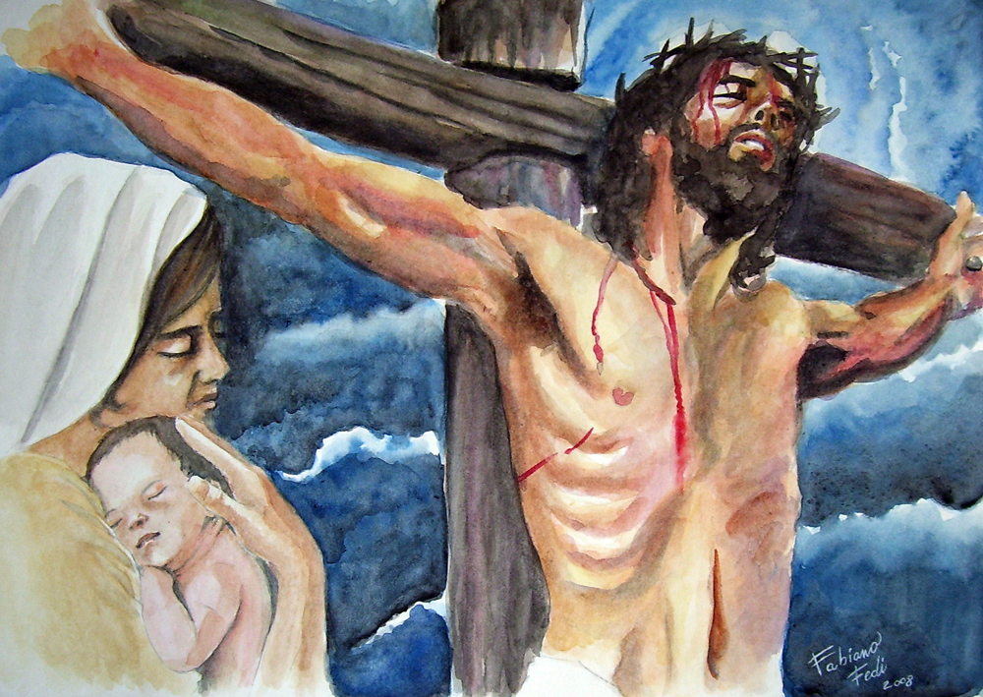
tu Re povero e glorioso risorgi con potenza,

Slide 14
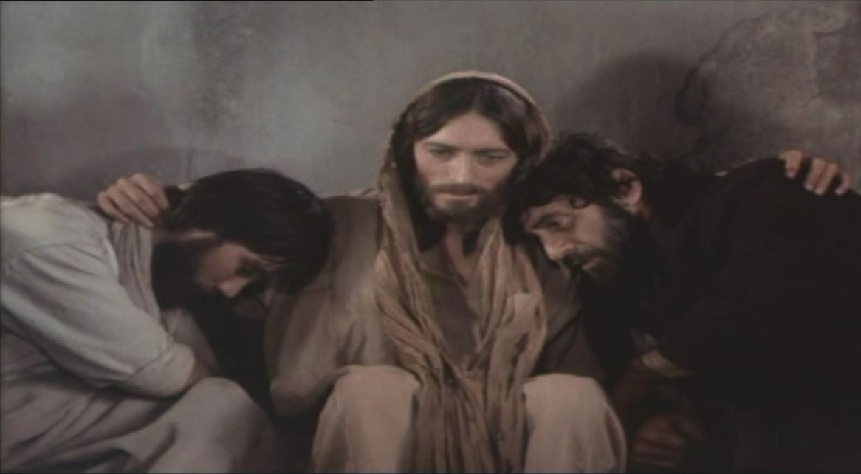
davanti a questo amore
la morte fuggira’.

Slide 15
Dio mia grazia, mia speranza,
ricco e grande Redentore,
tu Re umile e potente,

Slide 16
risorto per amore, risorgi per la vita.

Slide 17
Vero Agnello senza macchia.
Mite e forte salvatore sei,

Slide 18
tu Re povero e glorioso risorgi con potenza,

Slide 19
davanti a questo amore
la morte fuggira’.

Slide 20
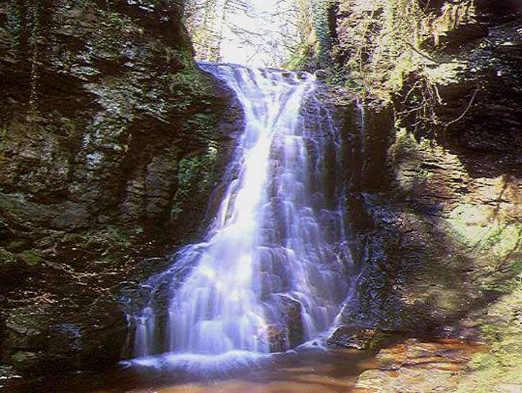
Dio onnipotente ci purifichi dai peccati e per questa celebrazione dell’Eucaristia ci renda degni di partecipare alla mensa del suo regno nei secoli dei secoli.
Amen.

Slide 21
O Dio, che conosci la fragilità della natura umana ferita dal peccato, concedi al tuo popolo di intraprendere con la forza della tua parola il cammino quaresimale, per vincere le tentazioni del maligno e giungere alla Pasqua rigenerato nello Spirito.

Slide 22
Per il nostro Signore Gesù Cristo, tuo Figlio, che è Dio, e vive e regna con te, nell'unità dello Spirito Santo, per tutti i secoli dei secoli.
Amen.

Slide 23
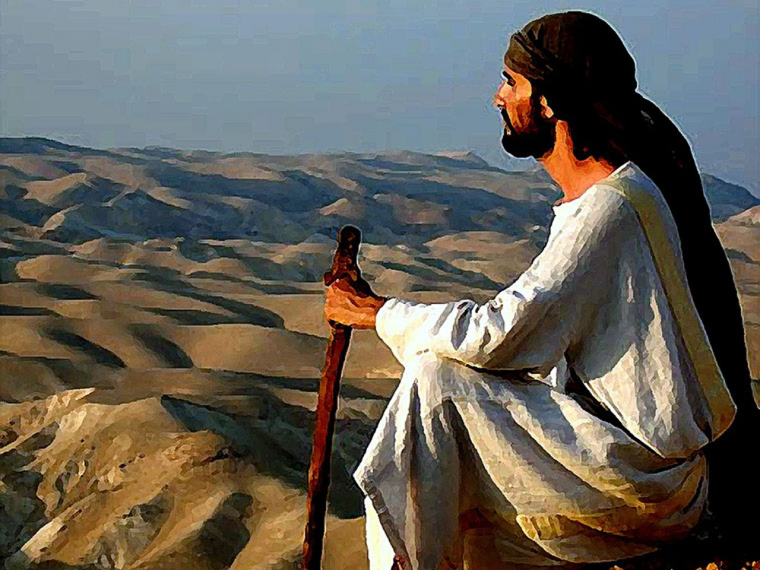
Liturgia
della
PAROLA

Slide 24
Dal libro della Genesi
Il Signore Dio plasmò l'uomo con polvere del suolo e soffiò nelle sue narici un alito di vita e l’uomo divenne un essere vivente. Poi il Signore Dio piantò un giardino in Eden, a oriente, e vi collocò l’uomo che aveva plasmato.

Slide 25
Il Signore Dio fece germogliare dal suolo ogni sorta di alberi graditi alla vista e buoni da mangiare, e l’albero della vita in mezzo al giardino e l’albero della conoscenza del bene e del male.

Slide 26
Il serpente era il più astuto di tutti gli animali selvatici che Dio aveva fatto e disse alla donna: «È vero che Dio ha detto: “Non dovete mangiare di alcun albero del giardino”?». Rispose la donna al serpente: «Dei frutti degli alberi del giardino noi possiamo mangiare, ma del frutto dell’albero che sta in mezzo al giardino Dio ha detto: “Non dovete mangiarne e non lo dovete toccare, altrimenti morirete”».

Slide 27
Ma il serpente disse alla donna: «Non morirete affatto! Anzi, Dio sa che il giorno in cui voi ne mangiaste si aprirebbero i vostri occhi e sareste come Dio, conoscendo il bene e il male».

Slide 28
Allora la donna vide che l’albero era buono da mangiare, gradevole agli occhi e desiderabile per acquistare saggezza; prese del suo frutto e ne mangiò, poi ne diede anche al marito, che era con lei, e anch’egli ne mangiò. Allora si aprirono gli occhi di tutti e due e conobbero di essere nudi; intrecciarono foglie di fico e se ne fecero cinture.
Parola di Dio. Rendiamo grazie a Dio

Slide 29
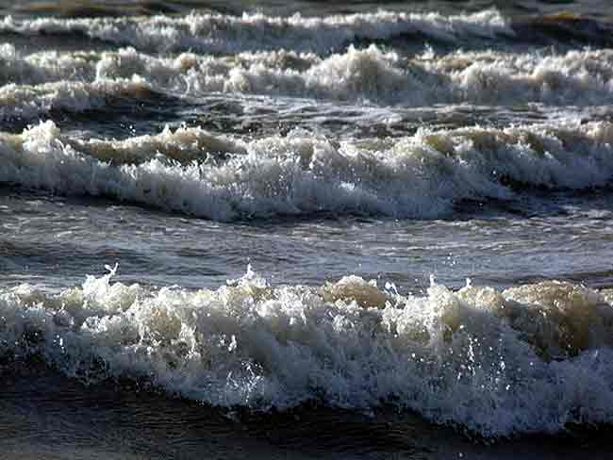
Salmo responsoriale
Perdonaci, Signore:
abbiamo peccato.
Pietà di me, o Dio, nel tuo amore; nella tua grande misericordia cancella la mia iniquità.
Lavami tutto dalla mia colpa,
dal mio peccato rendimi puro.

Slide 30
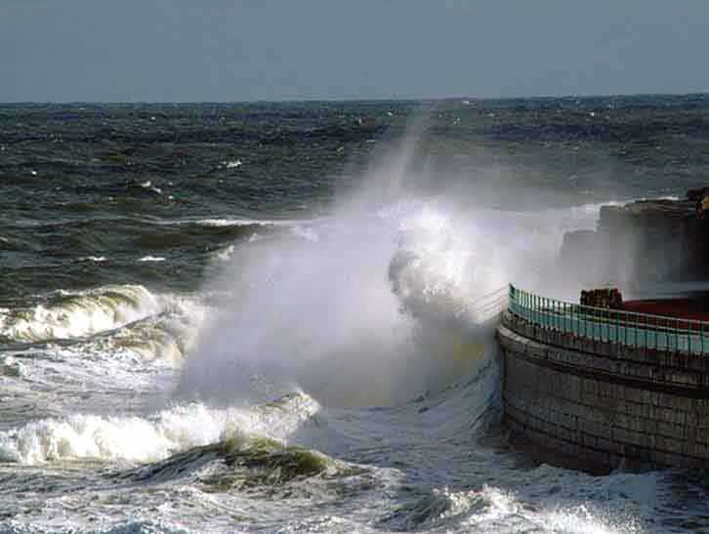
Sì, le mie iniquità io le riconosco, il mio peccato mi sta sempre dinanzi. Contro di te, contro te solo ho peccato, quello che è male ai tuoi occhi, io l’ho fatto.
Perdonaci, Signore:
abbiamo peccato.

Slide 31
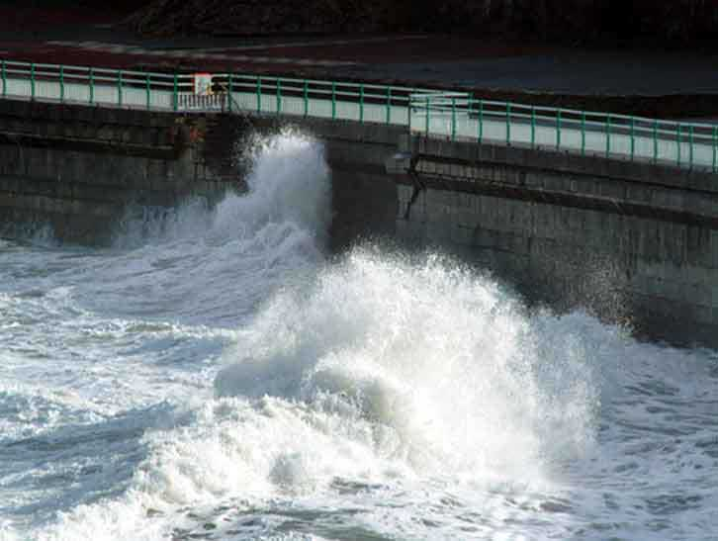
Crea in me, o Dio, un cuore puro, rinnova in me uno spirito saldo. Non scacciarmi dalla tua presenza e non privarmi del tuo Santo Spirito.
Perdonaci, Signore:
abbiamo peccato.

Slide 32
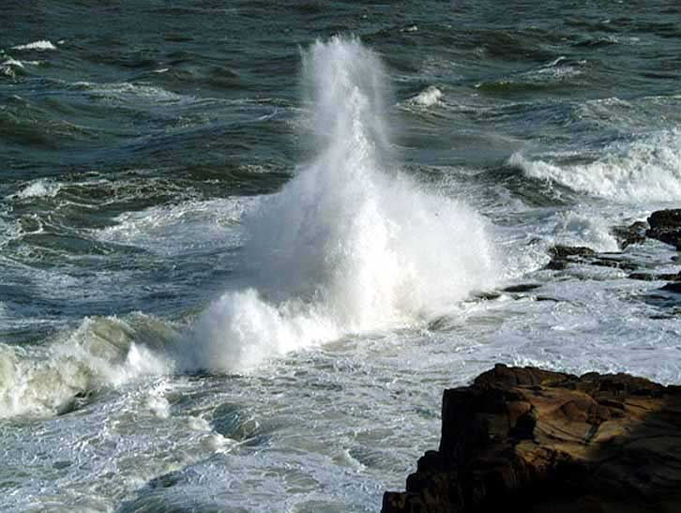
Rendimi la gioia della tua salvezza sostienimi con uno spirito generoso.
Signore apri le mie labbra e la mia bocca proclami la tua lode.
Perdonaci, Signore:
abbiamo peccato.

Slide 33
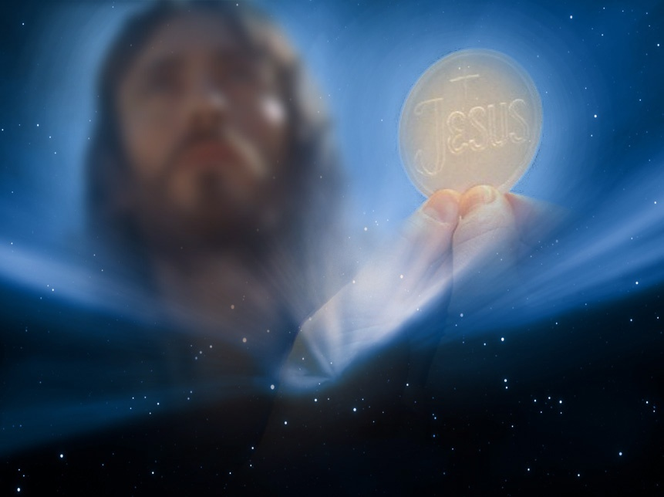
Canto al Vangelo
Lode a te, o Cristo,
re di eterna gloria
Non di solo pane vivrà l'uomo,
ma di ogni parola
che esce dalla bocca di Dio.

Slide 34
Il Signore sia con voi.
E con il tuo spirito.
Dal Vangelo
secondo Matteo.
Gloria a te, o Signore.

Slide 35
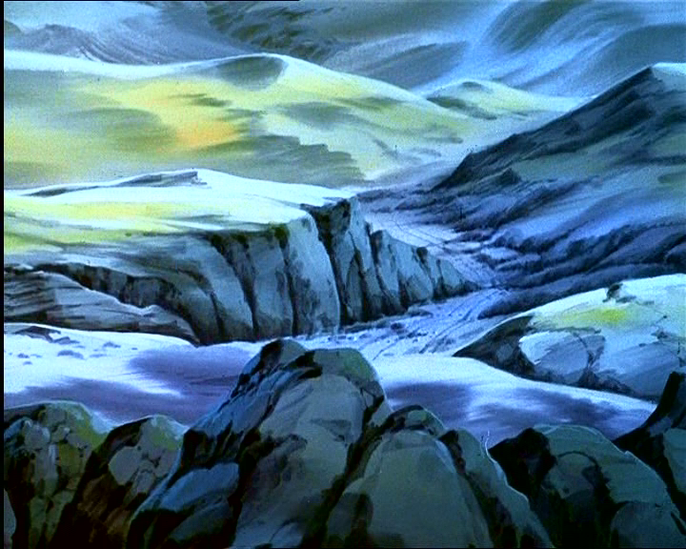
In quel tempo, Gesù fu condotto dallo Spirito nel deserto, per essere tentato dal diavolo.

Slide 36
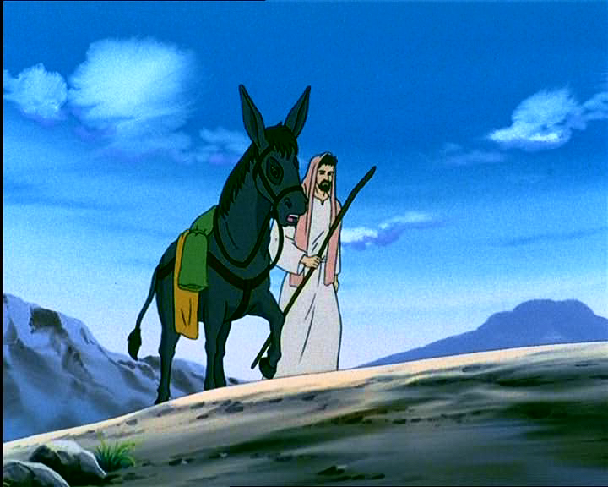
Dopo aver digiunato quaranta giorni e quaranta notti, alla fine ebbe fame.

Slide 37
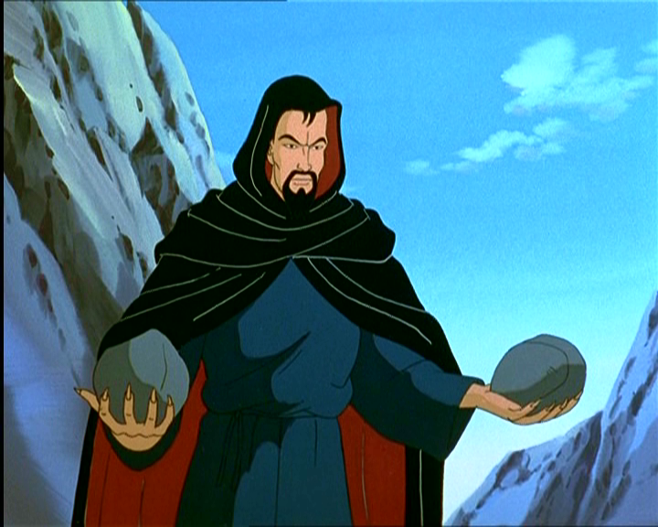
Il tentatore gli si avvicinò e gli disse: «Se tu sei Figlio di Dio, di’ che queste pietre diventino pane».

Slide 38
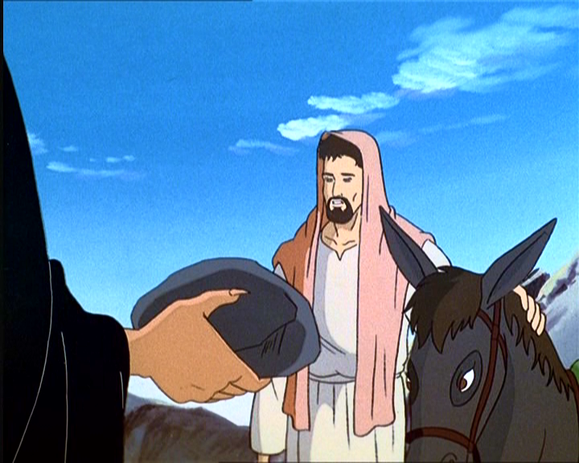
Ma egli rispose: «Sta scritto: “Non di solo pane vivrà l’uomo, ma di ogni parola che esce dalla bocca di Dio”».

Slide 39
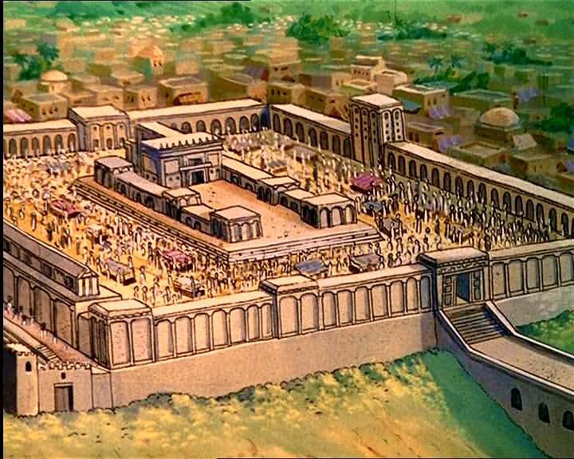
Allora il diavolo lo portò nella città santa, lo pose sul punto più alto del tempio e gli disse:

Slide 40
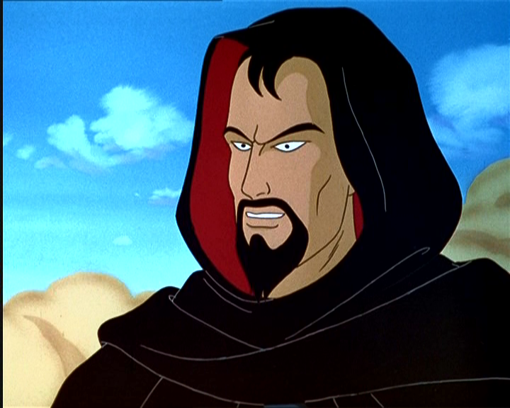
«Se tu sei Figlio di Dio, gettati giù; sta scritto infatti: “Ai suoi angeli darà ordini a tuo riguardo ed essi ti porteranno sulle loro mani perché il tuo piede non inciampi in una pietra”».

Slide 41
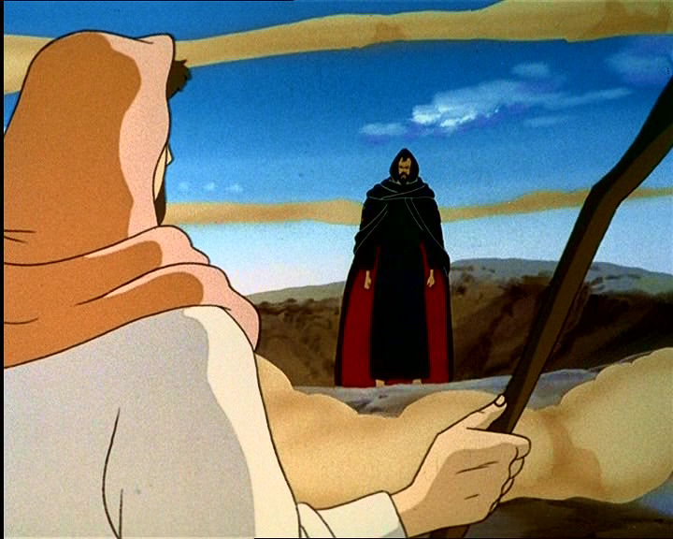
Gesù gli rispose: «Sta scritto anche “Non metterai alla prova il Signore Dio tuo”».

Slide 42
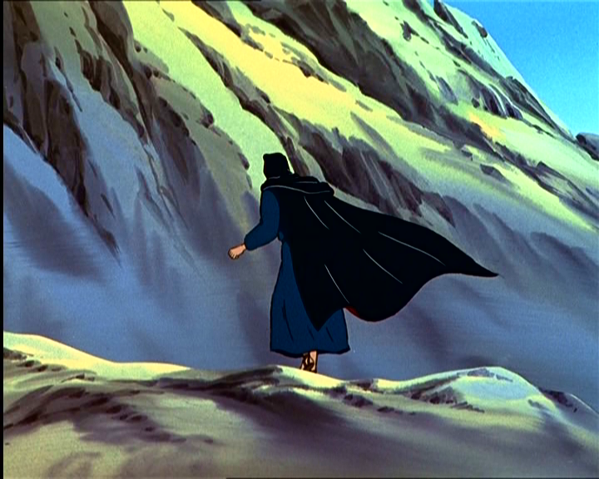
Di nuovo il diavolo lo portò sopra un monte altissimo

Slide 43
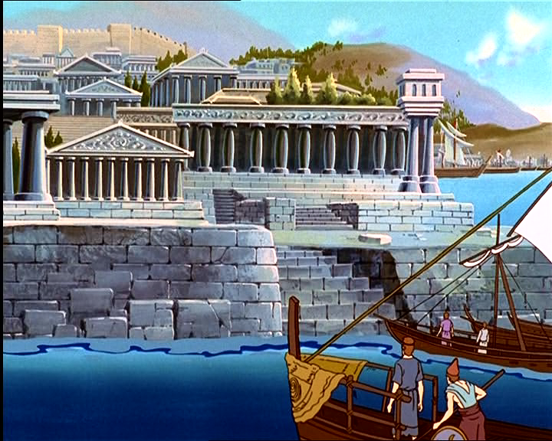
e gli mostrò tutti i regni del mondo e la loro gloria e gli disse:

Slide 44
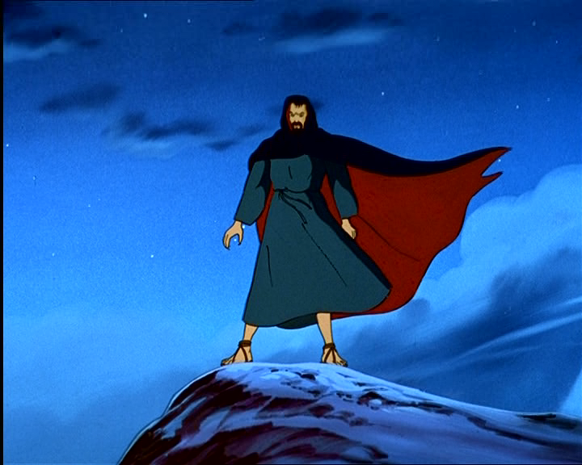
«Tutte queste cose io ti darò se, gettandoti ai miei piedi, mi adorerai».

Slide 45
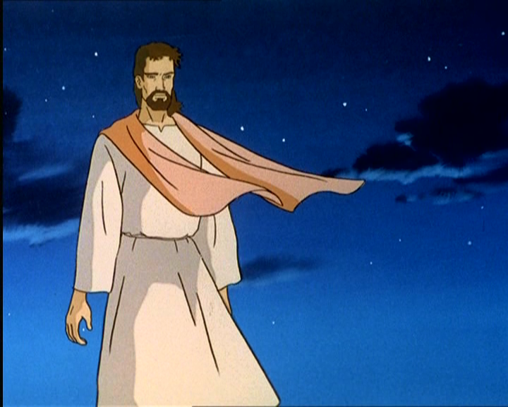
Allora Gesù gli rispose: «Vattene, satana! Sta scritto infatti: “Il Signore, Dio tuo, adorerai: a lui solo renderai culto”».

Slide 46
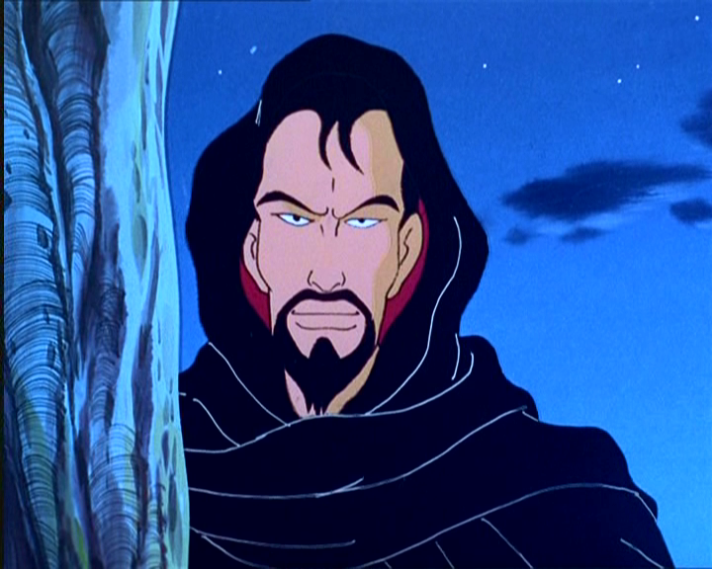
Allora il diavolo lo lasciò,

Slide 47
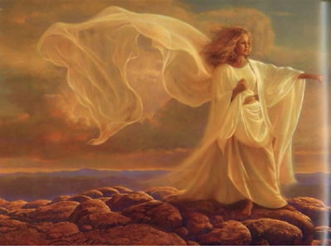
ed ecco degli angeli gli si avvicinarono e lo servivano.

Slide 48
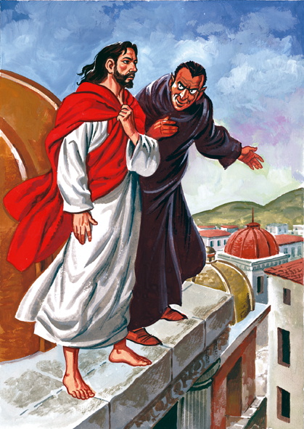
Parola
del
Signore.
Lode a te, o Cristo.

Slide 49
Le tentazioni
di Gesù
e le nostre

Slide 50
Io credo in Dio, Padre onnipotente, creatore del cielo e della terra; e in Gesù Cristo, suo unico Figlio, nostro Signore, il quale fu concepito di Spirito Santo, nacque da Maria Vergine, patì sotto Ponzio Pilato, fu crocifisso, morì e fu sepolto; discese agli inferi;

Slide 51
il terzo giorno risuscitò da morte; salì al cielo, siede alla destra di Dio Padre onnipotente; di là verrà a giudicare i vivi e i morti. Credo nello Spirito Santo, la santa Chiesa cattolica, la comunione dei santi, la remissione dei peccati, la risurrezione della carne, la vita eterna. Amen.

Slide 52
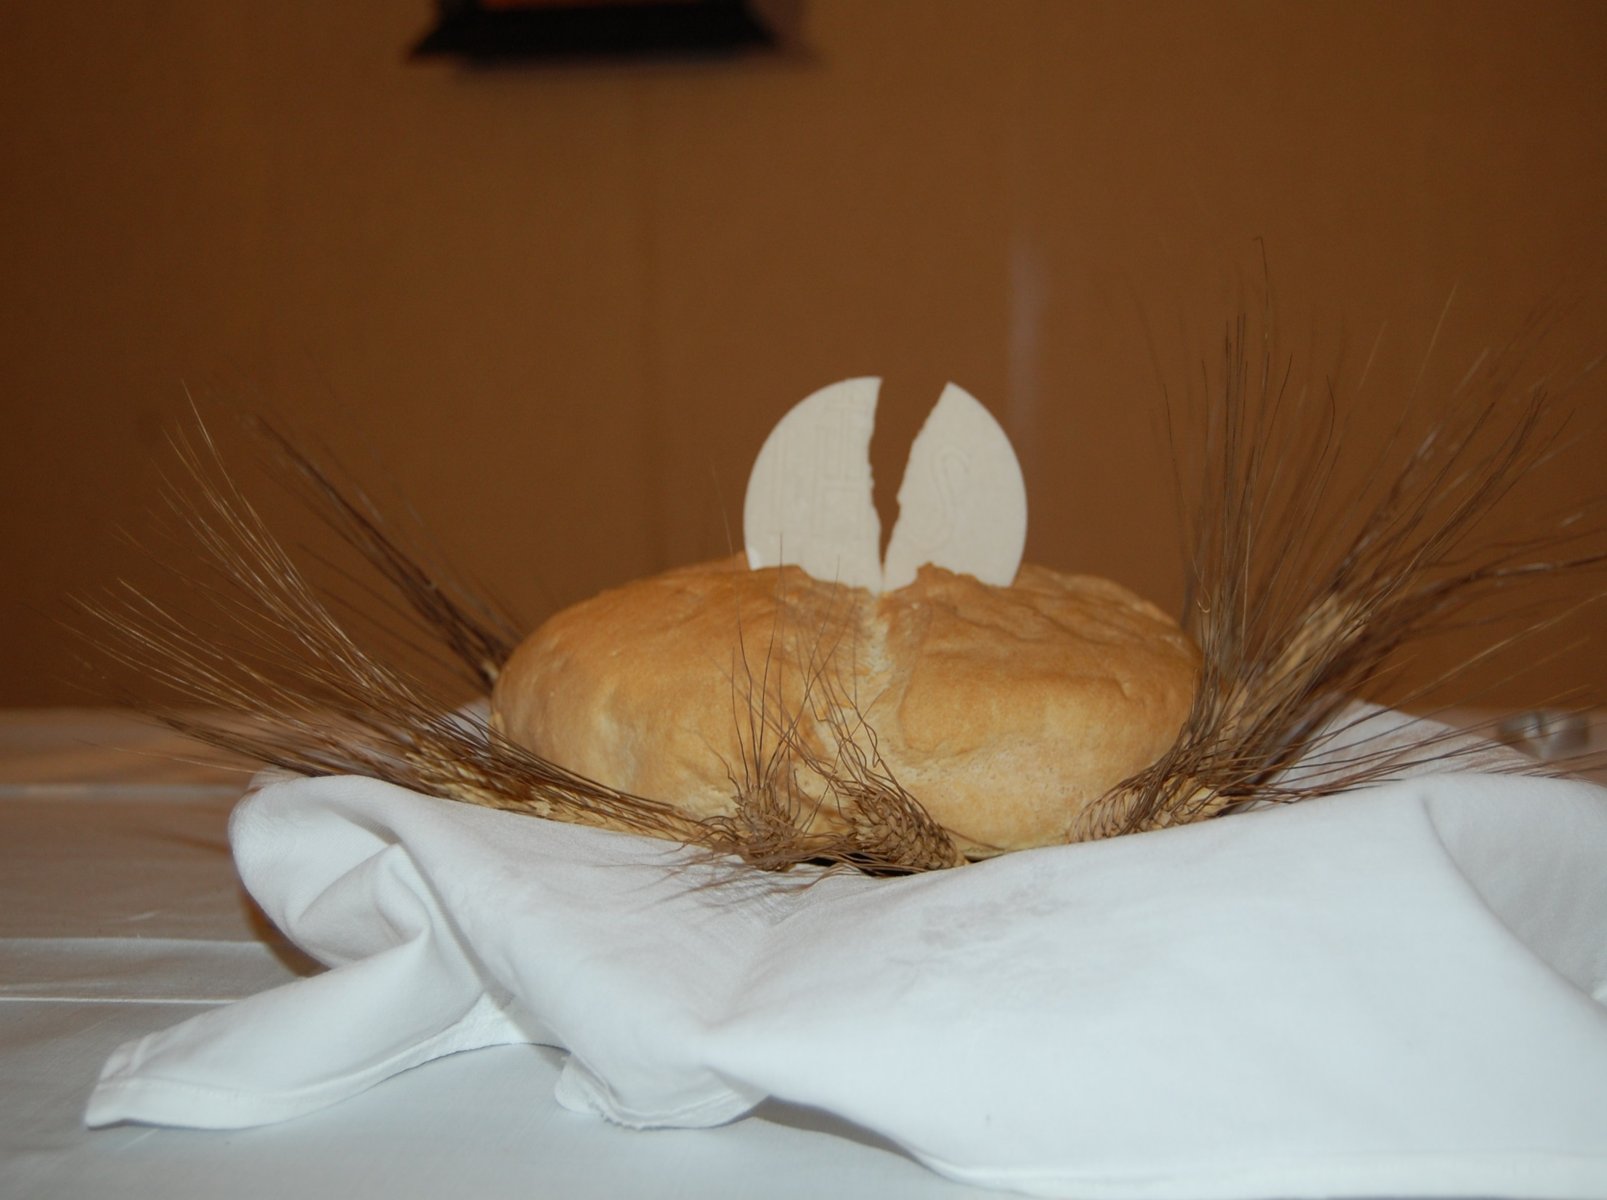
SEGNI
DEL TUO
AMORE

Slide 53
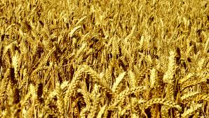
Mille e mille grani nelle spighe d'oro

Slide 54
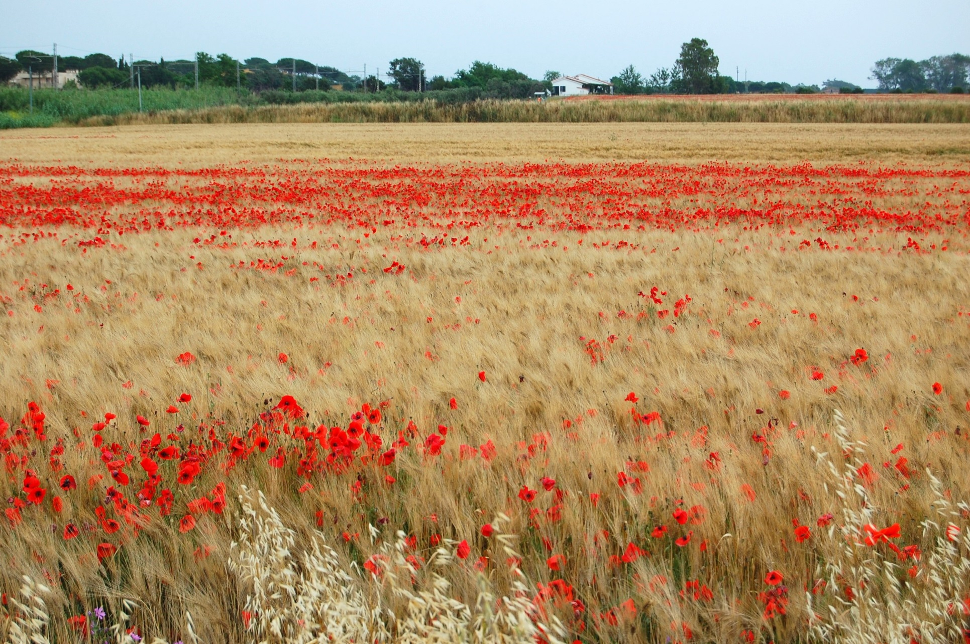
mandano fragranza e danno gioia al cuore,

Slide 55
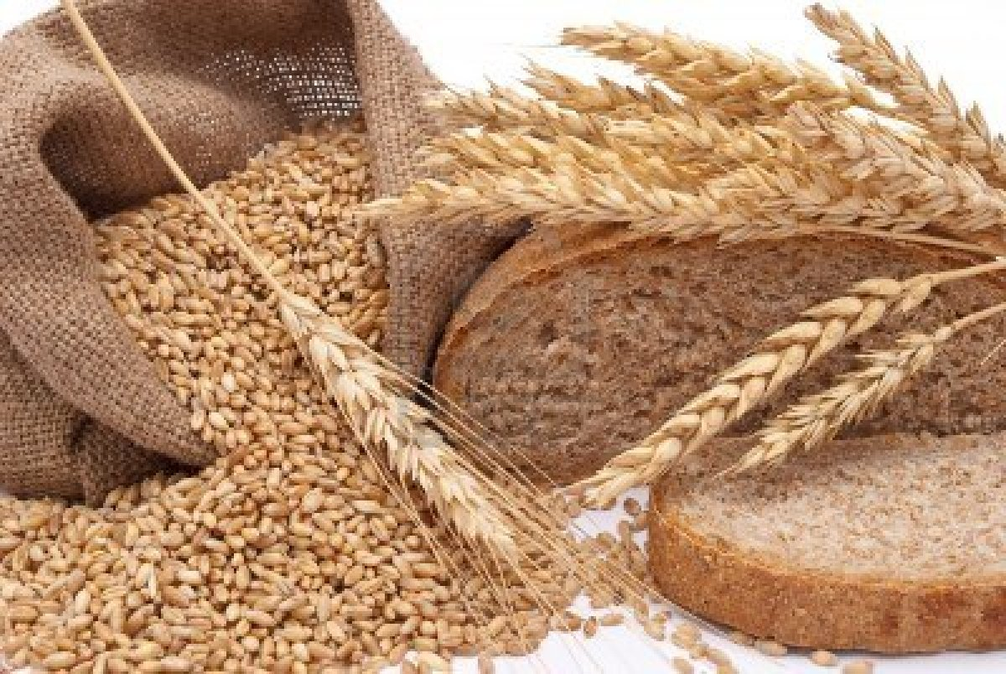
quando, macinati, fanno un pane solo:

Slide 56
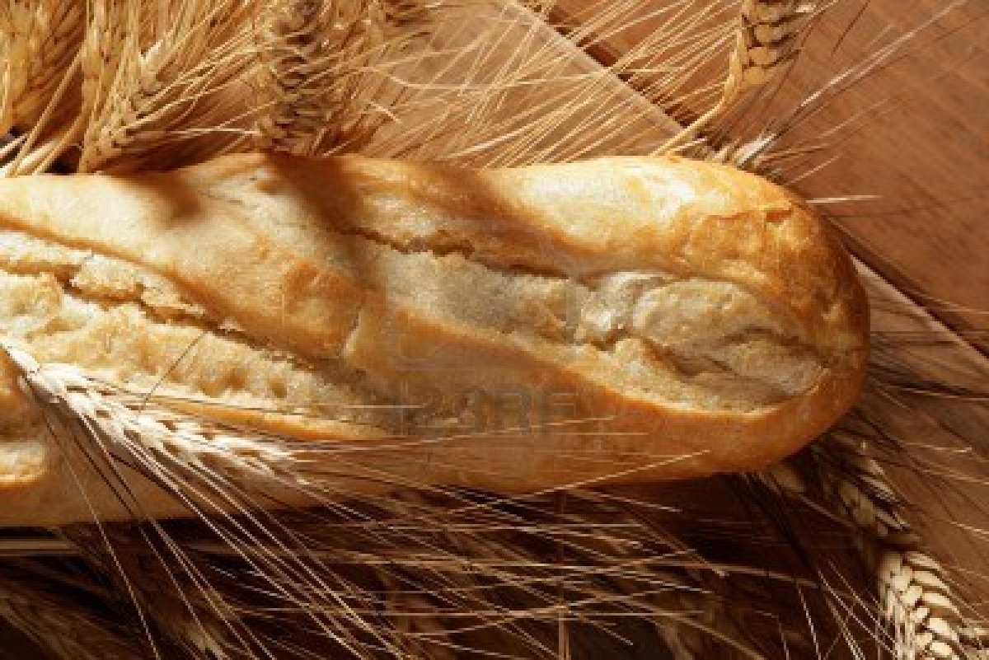
pane quotidiano,
dono tuo, Signore.

Slide 57
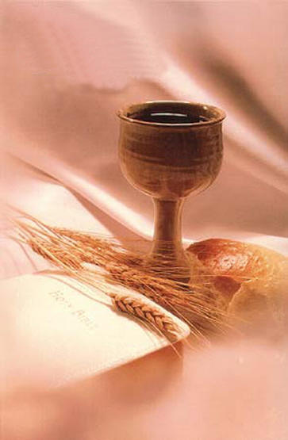
Ecco il pane e il vino, segni del tuo amore.

Slide 58
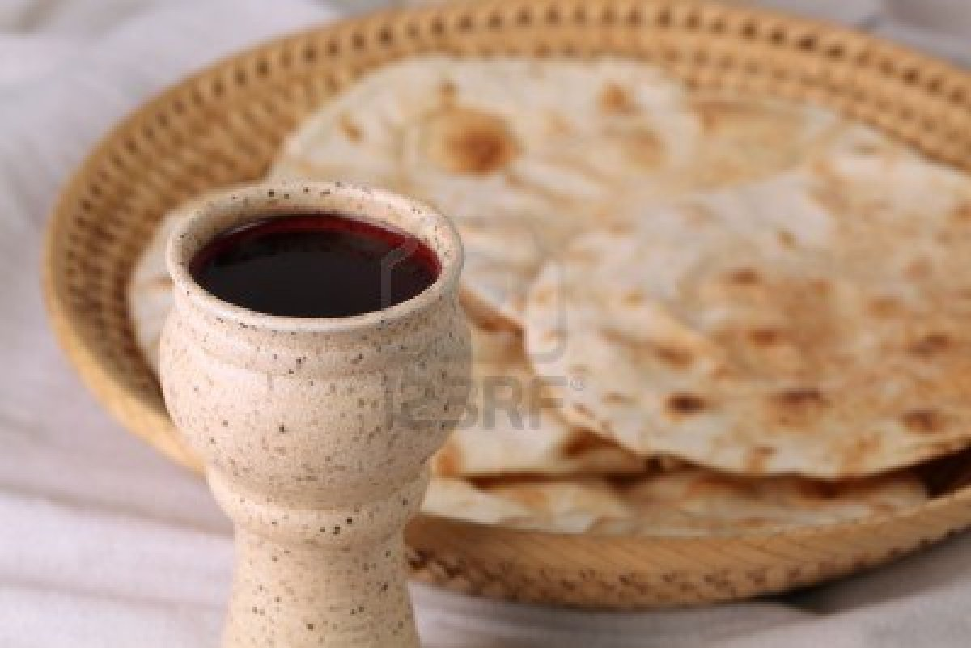
Ecco questa offerta, accoglila Signore:

Slide 59
tu di mille e mille cuori fai un cuore solo, un corpo solo in te

Slide 60
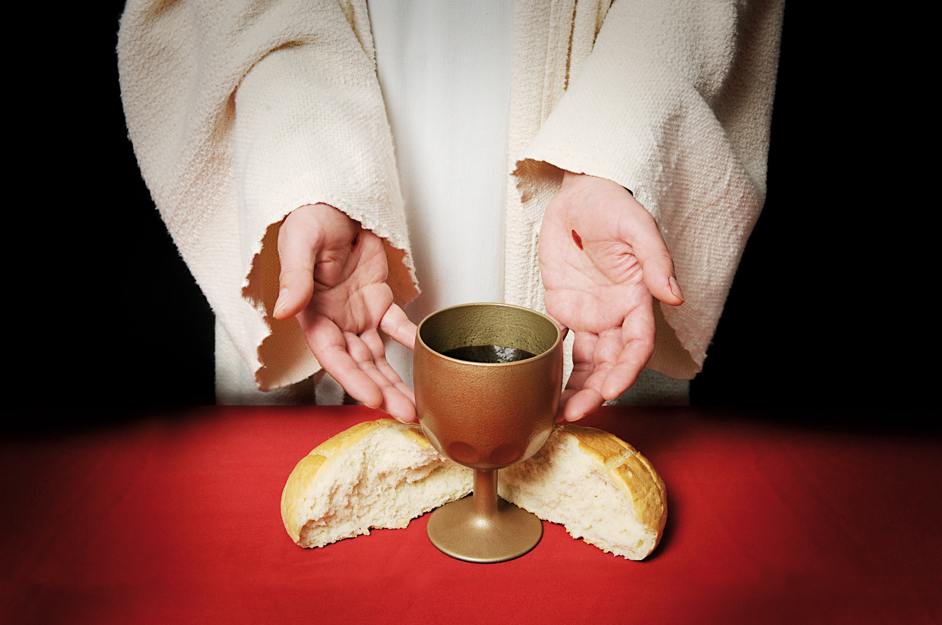
e il Figlio tuo verrà, vivrà ancora
in mezzo a noi.

Slide 61
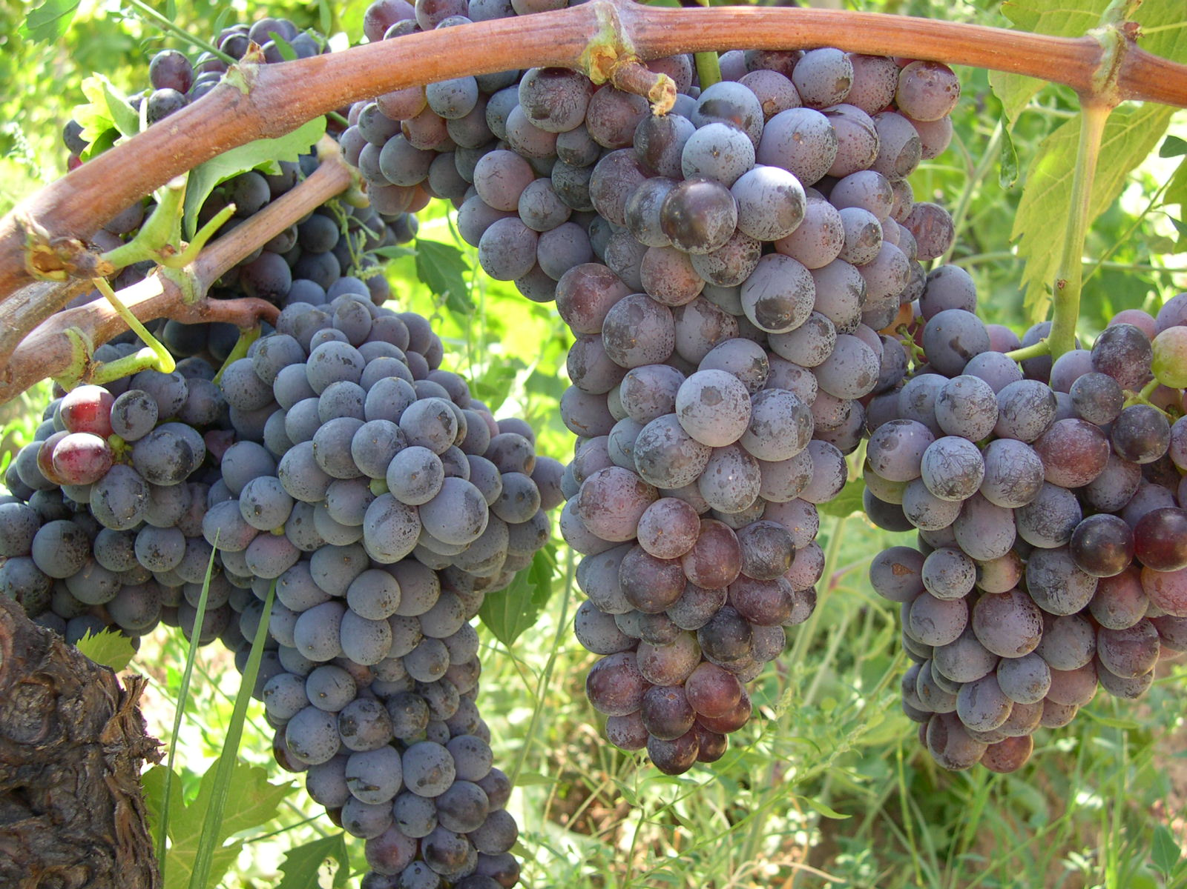
Mille grappoli maturi sotto il sole, festa della terra,

Slide 62
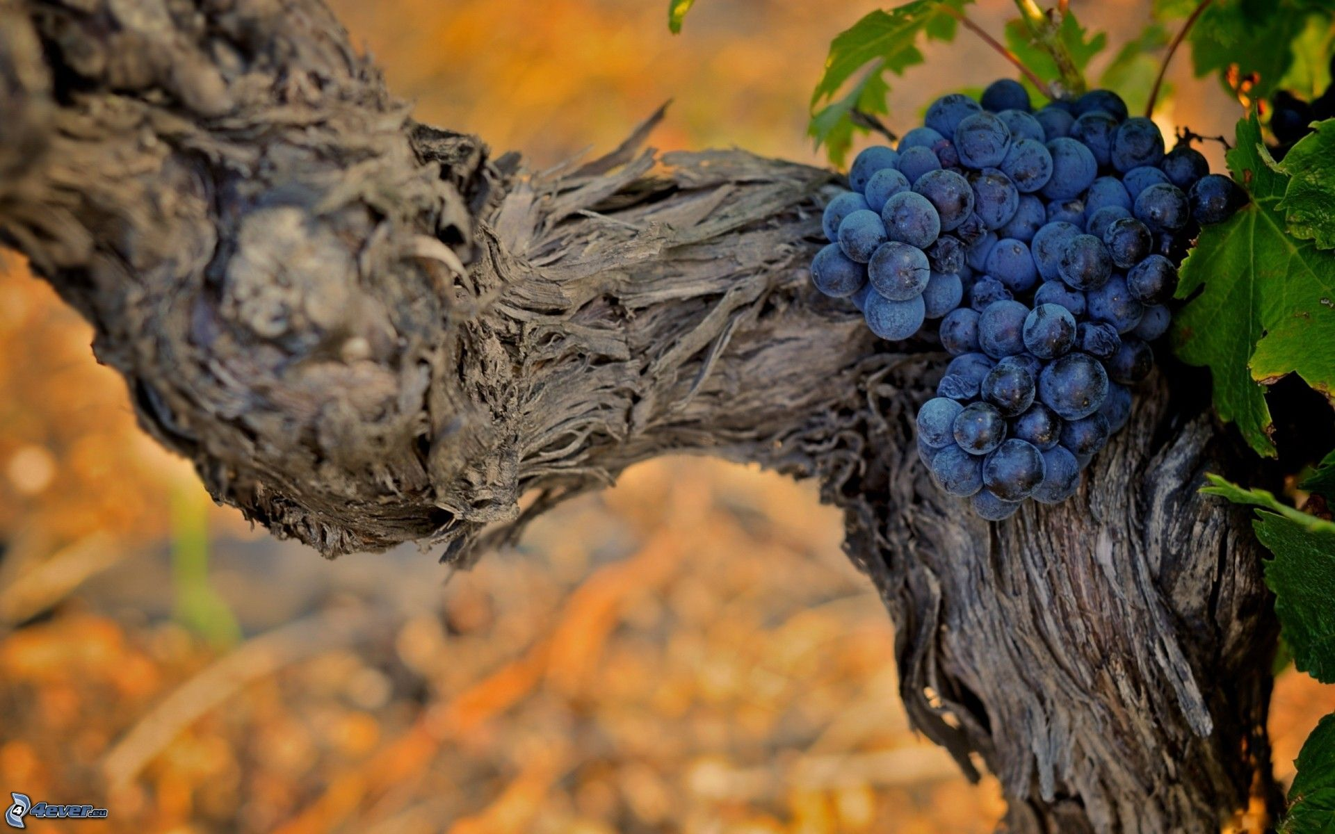
donano vigore, quando da ogni perla stilla il vino nuovo:

Slide 63
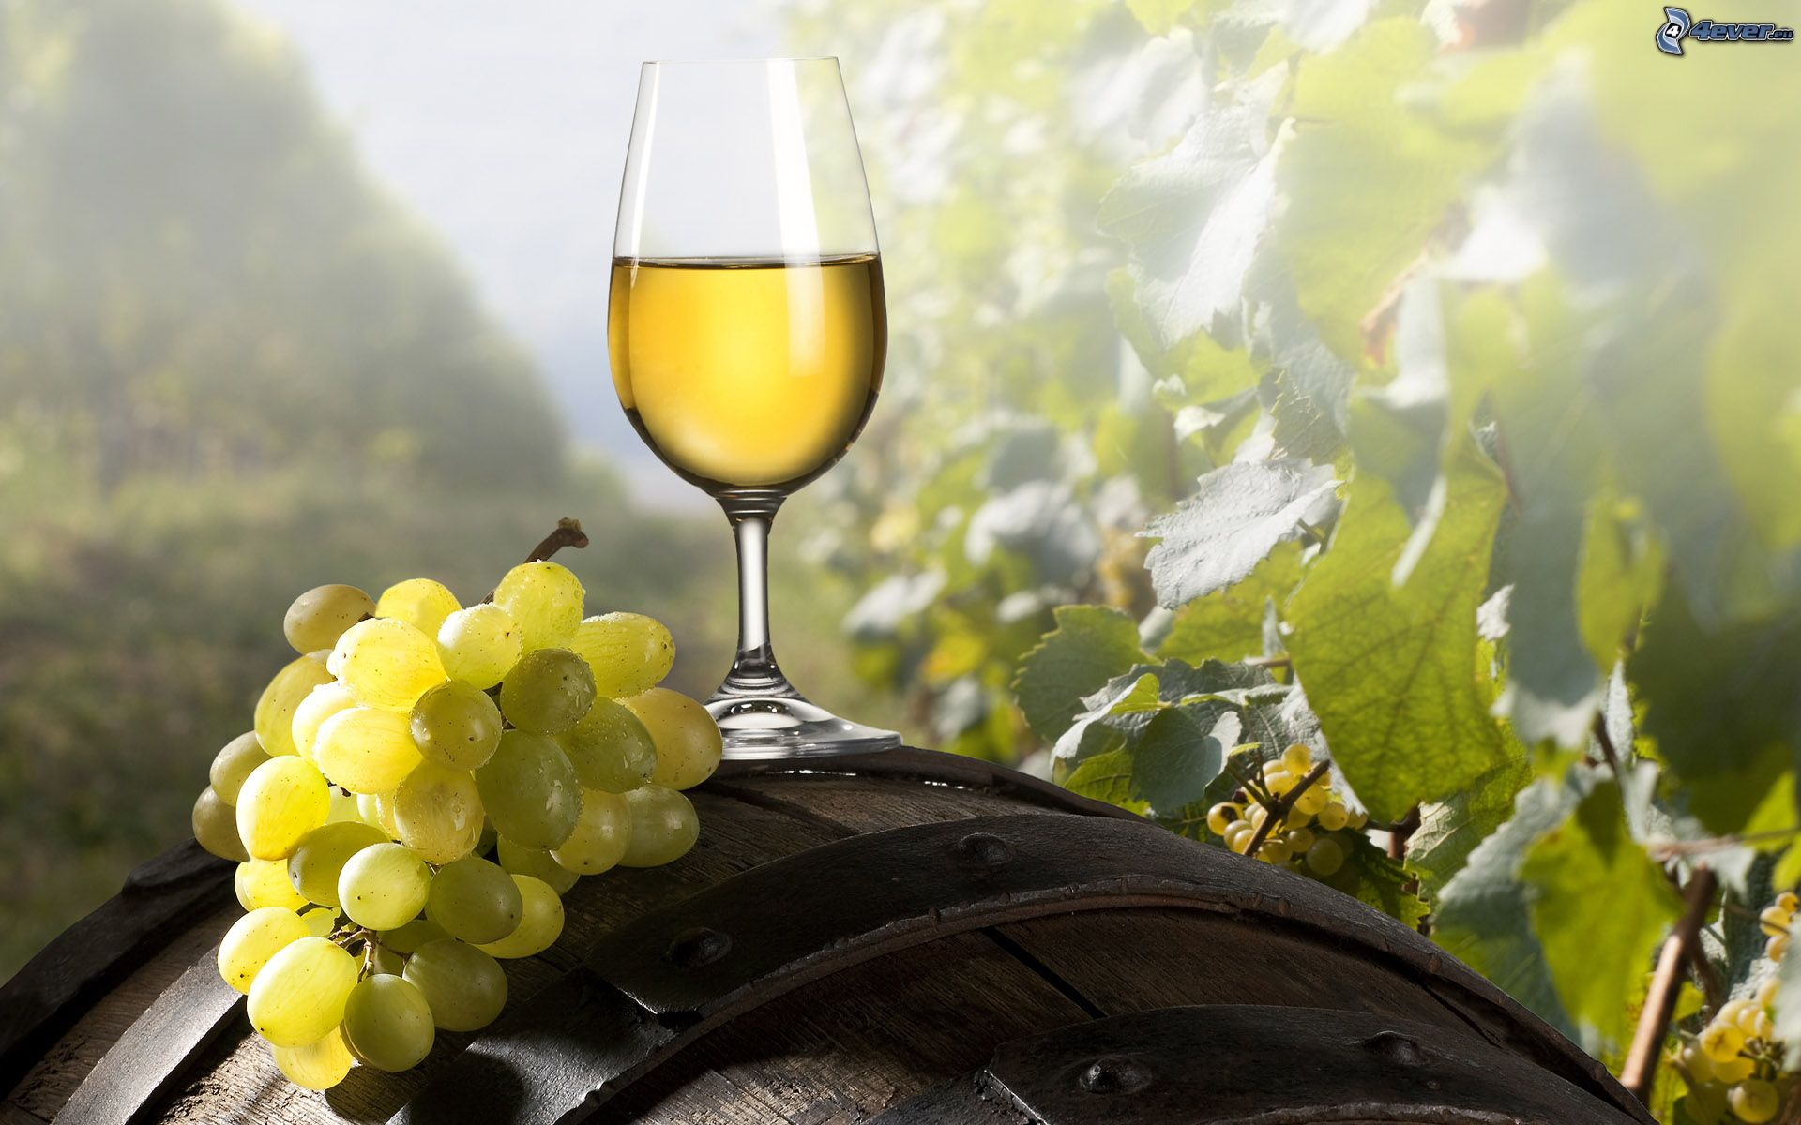
vino della gioia, dono tuo, Signore.

Slide 64
Ecco il pane e il vino, segni del tuo amore.

Slide 65
Ecco questa offerta, accoglila Signore:

Slide 66
tu di mille e mille cuori fai un cuore solo, un corpo solo in te

Slide 67
e il Figlio tuo verrà, vivrà ancora
in mezzo a noi.

Slide 68
Ecco il pane e il vino, segni del tuo amore.

Slide 69
Ecco questa offerta, accoglila Signore:

Slide 70
tu di mille e mille cuori fai un cuore solo, un corpo solo in te

Slide 71
e il Figlio tuo verrà, vivrà ancora
in mezzo a noi.

Slide 73
Il Signore sia con voi.
E con il tuo spirito.
In alto i nostri cuori.
Sono rivolti al Signore.
Rendiamo grazie al Signore nostro Dio.
È cosa buona e giusta.

Slide 75
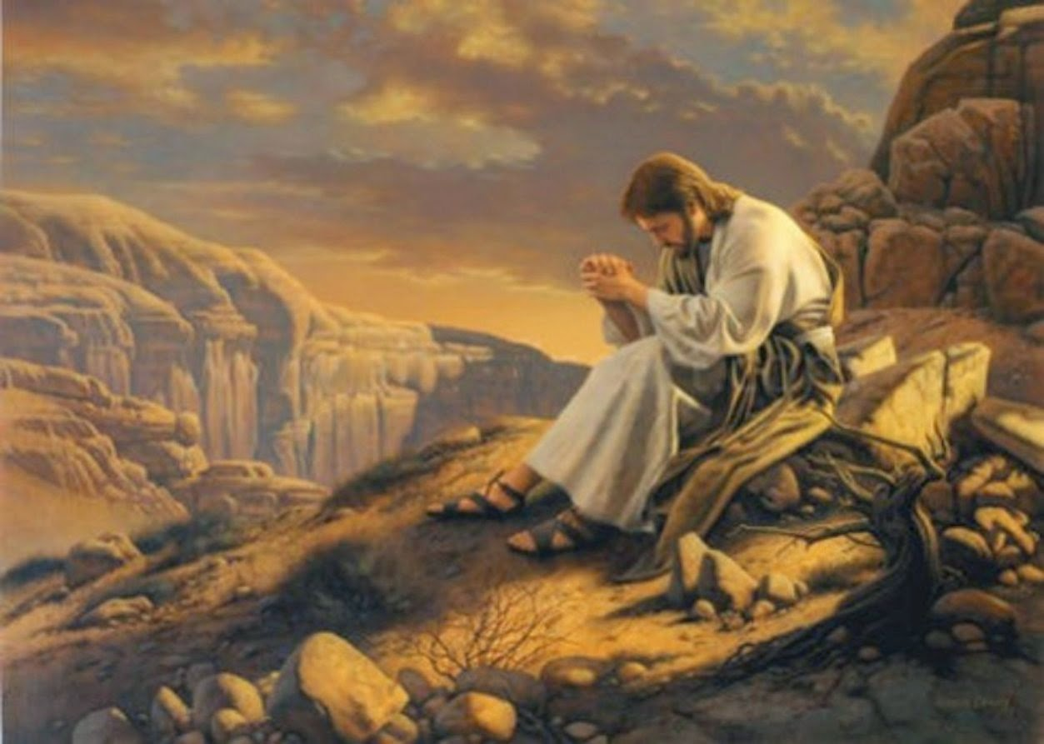
Santo Santo
Santo Santo
Santo il Signore
Santo Santo
Santo Santo
Santo il Signore
Dio dell’universo

Slide 76
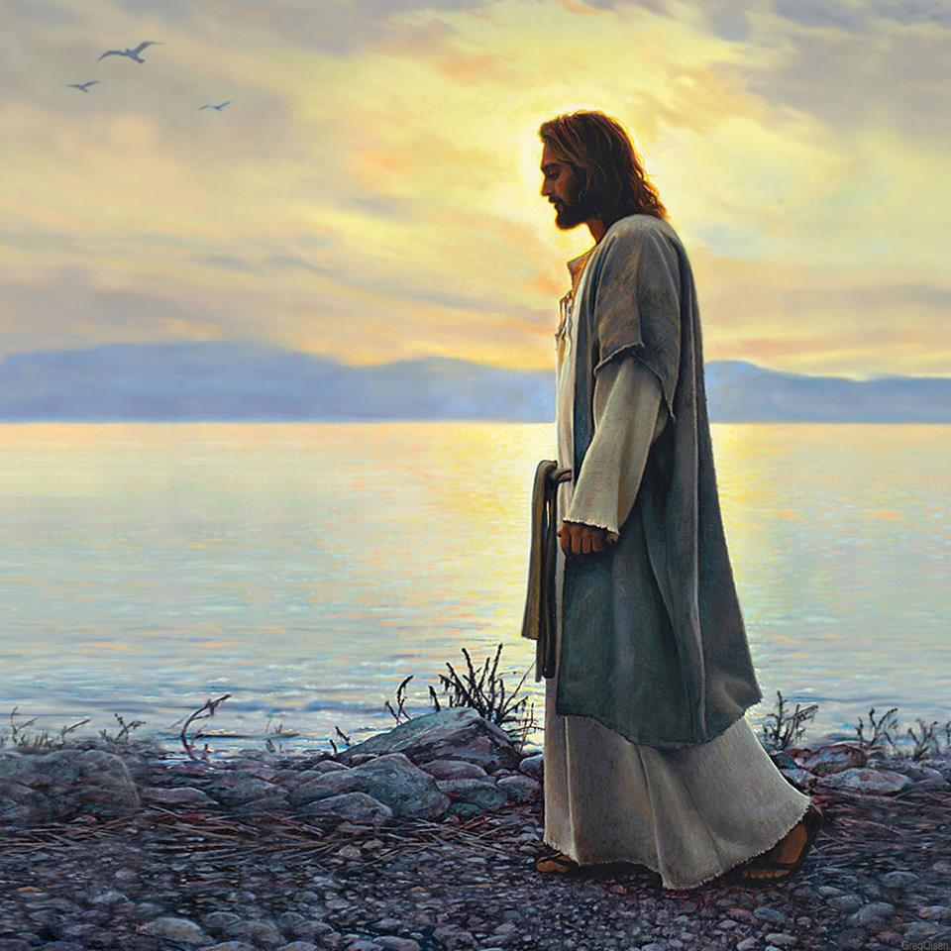
I cieli e la terra
sono pieni
della tua gloria
I cieli e la terra
sono pieni
della tua gloria

Slide 77
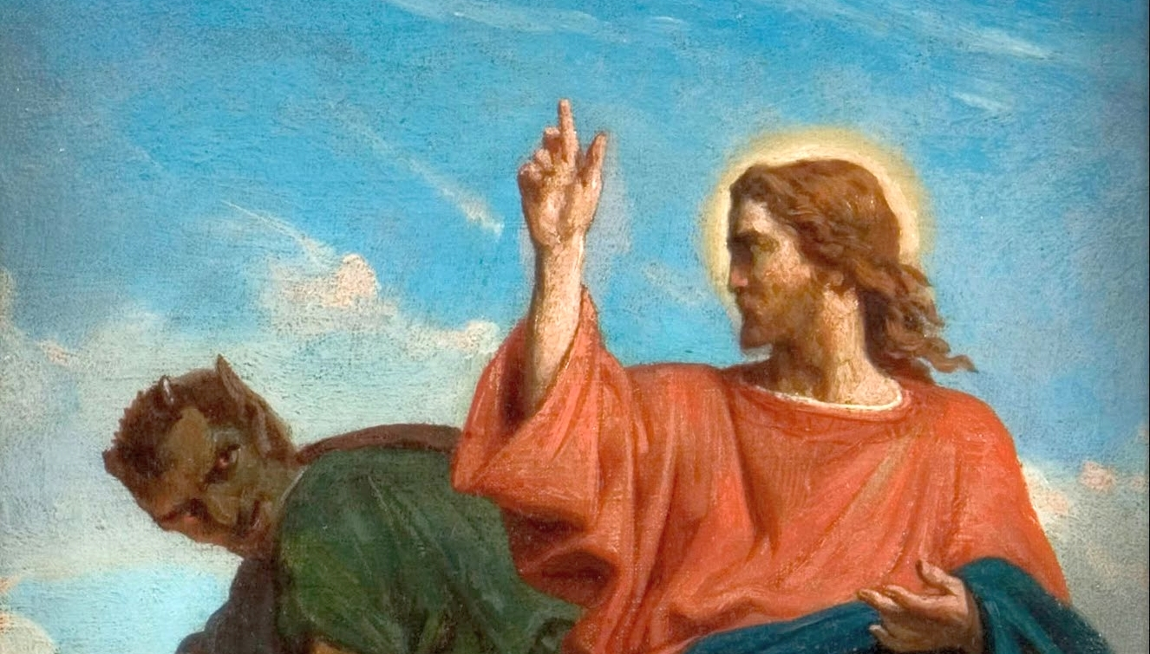
Osanna Osanna Osanna
Osanna Osanna
Osanna
Osanna
Osanna
Nell’alto dei cieli

Slide 78
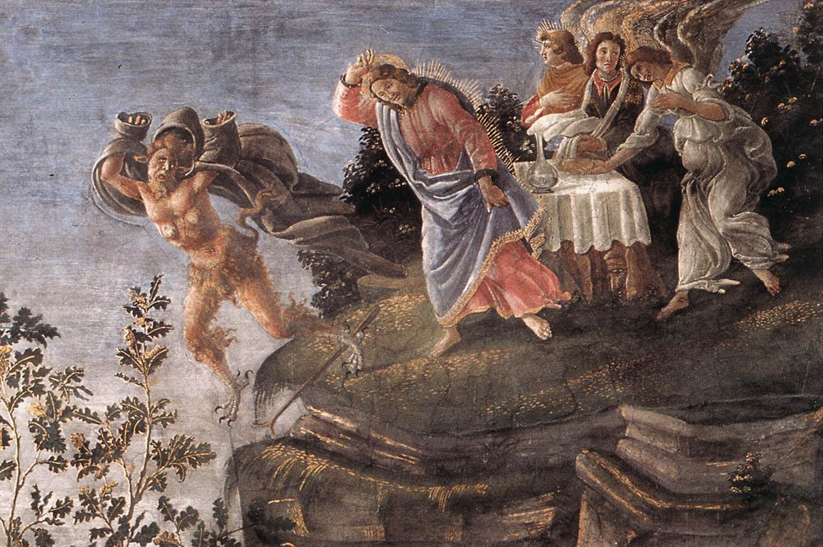
Benedetto è
Benedetto è
è colui che viene
Benedetto è
Benedetto è
è colui che viene
nel nome del Signore.

Slide 79
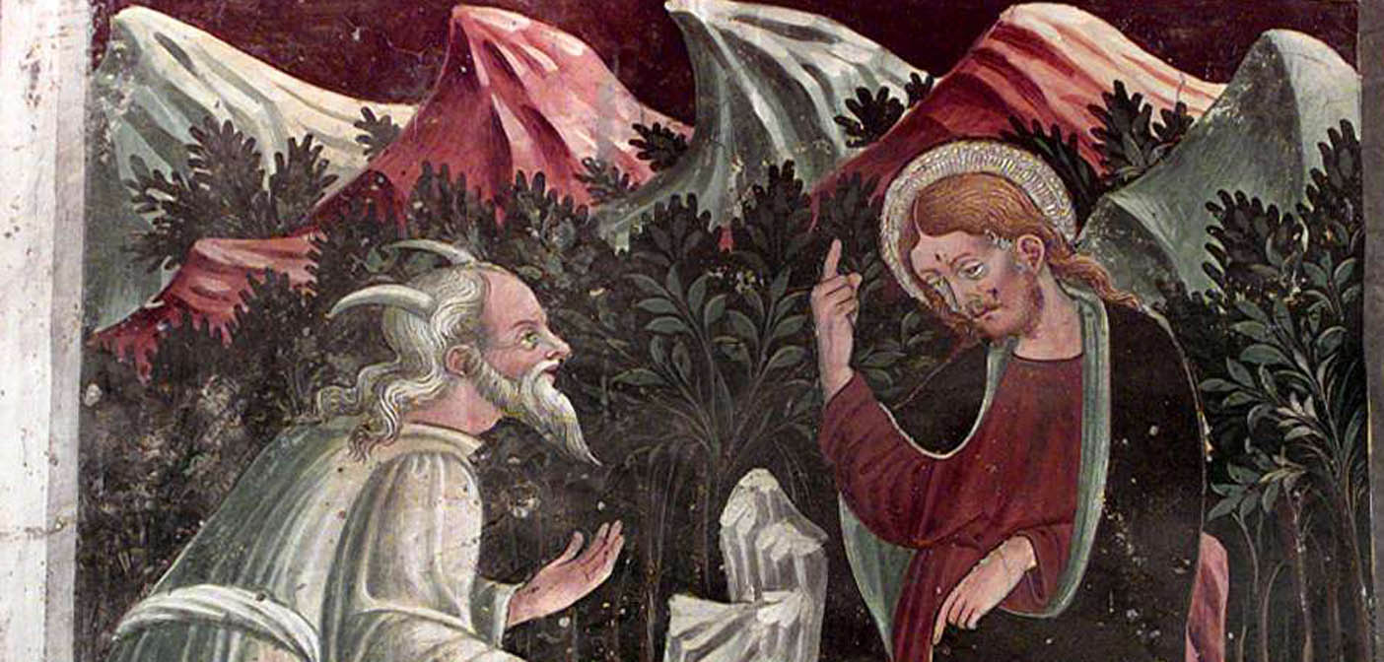
Osanna Osanna Osanna
Osanna Osanna
Osanna
Osanna
Osanna
Nell’alto dei cieli

Slide 80
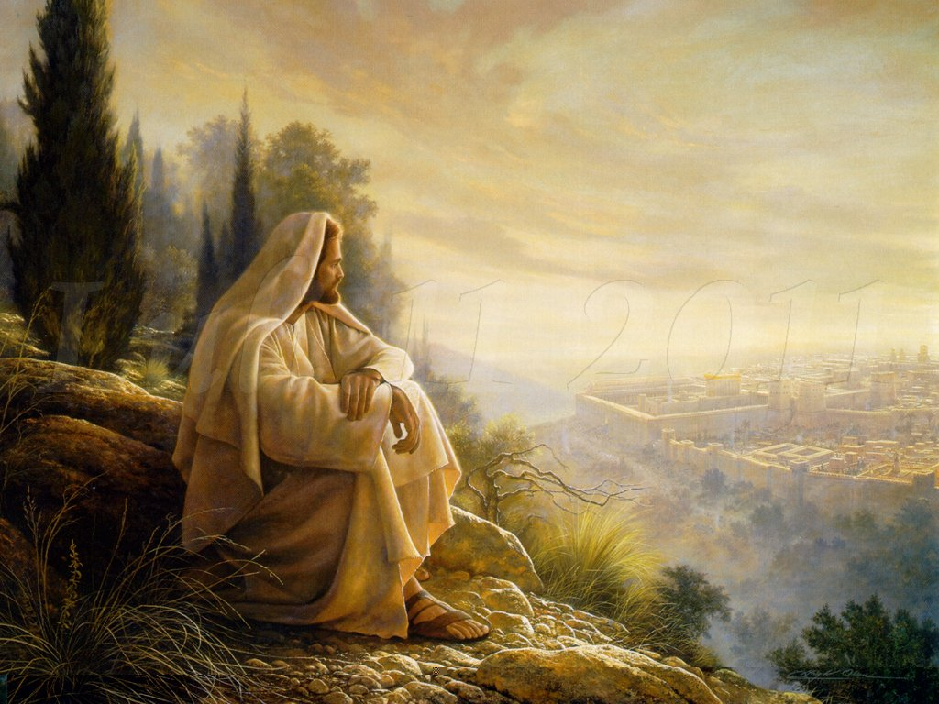
Santo Santo
Santo Santo
Santo il Signore
Santo Santo
Santo Santo
Santo il Signore
Dio dell’universo

Slide 82
Mistero della fede.
Tu ci hai redenti con la tua croce
e la tua risurrezione:
salvaci, o Salvatore del mondo.

Slide 84
Per Cristo,
con Cristo
e in Cristo,
a te, Dio Padre onnipotente,
nell'unità dello Spirito Santo,
ogni onore e gloria
per tutti i secoli dei secoli.
Amen.

Slide 86
Padre nostro, che sei nei cieli,
sia santificato il tuo nome,
venga il tuo regno,
sia fatta la tua volontà,
come in cielo così in terra.
Dacci oggi il nostro pane quotidiano,
e rimetti a noi i nostri debiti
come anche noi li rimettiamo
ai nostri debitori,
e non abbandonarci
alla tentazione,
ma liberaci dal male.

Slide 88
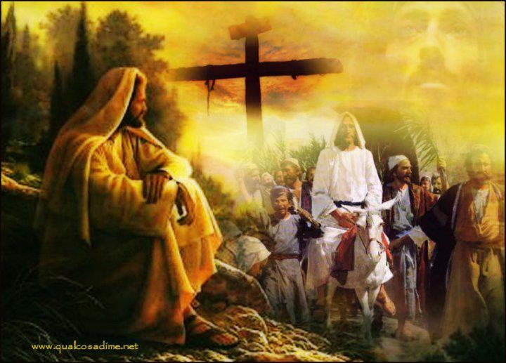
Tuo è il regno, tua la potenza
e la gloria nei secoli.

Slide 90
Dai, fratello,

Slide 91
dammi la tua mano,

Slide 92
perché io possa dire: pace a te.

Slide 93
Dai, sorella,
di cosa hai paura,
la pace
di Dio
è
con te.

Slide 94
Su, coraggio, guardiamoci negli occhi

Slide 95
e la pace vera sia con noi;

Slide 96
se abbiam rancore mettiamolo da parte,

Slide 97
così l’amor di Dio scenderà.

Slide 98
Su, coraggio, guardiamoci negli occhi

Slide 99
e la pace vera sia con noi;

Slide 100
se abbiam rancore mettiamolo da parte,

Slide 101
così l’amor di Dio scenderà.

Slide 103
Agnello di Dio,
che togli i peccati del mondo,
abbi pietà di noi.

Slide 104
Agnello di Dio,
che togli i peccati del mondo,
abbi pietà di noi.

Slide 105
Agnello di Dio,
che togli i peccati del mondo,
dona a noi la pace.

Slide 107
Ecco l’agnello di Dio,
che toglie i peccati del mondo.

Slide 108
Beati gli invitati
alla Cena dell’Agnello.

Slide 109
O Signore, non son degno
di partecipare alla tua mensa:
ma di’ soltanto una parola
e io sarò salvato.

Slide 110
Popoli Tutti

Slide 111
Mio Dio, Signore, nulla è pari a te
Ora e per sempre voglio lodare
Il tuo grande amor per me.

Slide 112
Mia roccia, tu sei,
pace e conforto mi dai
Con tutto il cuore e le mie forze
Sempre io ti adorerò.

Slide 113
Popoli tutti acclamate al Signore
Gloria e potenza cantiamo al Re
Mari e monti si prostrino a te
Al tuo nome, o Signore.

Slide 114
Canto di gioia per quello che fai,
Per sempre Signore con te resterò,
non c’è promessa,
non c’è fedeltà che in te!
Non c’è promessa,
non c’è fedeltà che in te!

Slide 115
Mio Dio, Signore, nulla è pari a te
Ora e per sempre voglio lodare
Il tuo grande amor per me.

Slide 116
Mia roccia, tu sei,
pace e conforto mi dai
Con tutto il cuore e le mie forze
Sempre io ti adorerò.

Slide 117
Popoli tutti acclamate al Signore
Gloria e potenza cantiamo al Re
Mari e monti si prostrino a te
Al tuo nome, o Signore.

Slide 118
Canto di gioia per quello che fai,
Per sempre Signore con te resterò,
non c’è promessa,
non c’è fedeltà che in te!
Non c’è promessa,
non c’è fedeltà che in te!

Slide 119
Mio Dio, Signore, nulla è pari a te
Ora e per sempre voglio lodare
Il tuo grande amor per me.

Slide 120
Mia roccia, tu sei,
pace e conforto mi dai
Con tutto il cuore e le mie forze
Sempre io ti adorerò.

Slide 121
Popoli tutti acclamate al Signore
Gloria e potenza cantiamo al Re
Mari e monti si prostrino a te
Al tuo nome, o Signore.

Slide 122
Canto di gioia per quello che fai,
Per sempre Signore con te resterò,
non c’è promessa,
non c’è fedeltà che in te!
Non c’è promessa,
non c’è fedeltà che in te!

Slide 123
Mio Dio, Signore, nulla è pari a te
Ora e per sempre voglio lodare
Il tuo grande amor per me.

Slide 124
Mia roccia, tu sei,
pace e conforto mi dai
Con tutto il cuore e le mie forze
Sempre io ti adorerò.

Slide 125
Popoli tutti acclamate al Signore
Gloria e potenza cantiamo al Re
Mari e monti si prostrino a te
Al tuo nome, o Signore.

Slide 126
Canto di gioia per quello che fai,
Per sempre Signore con te resterò,
non c’è promessa,
non c’è fedeltà che in te!
Non c’è promessa,
non c’è fedeltà che in te!

Slide 128
Il pane del cielo che ci hai dato, o Padre, alimenti in noi la fede, accresca la speranza, rafforzi la carità, e ci insegni ad aver fame di Cristo, pane vivo e vero, e a nutrirci di ogni parola che esce dalla tua bocca. Per Cristo nostro Signore. Amen.

Slide 129
Il Signore sia con voi.
E con il tuo spirito.
Scenda, o Signore, sul tuo popolo l’abbondanza della tua benedizione, perché cresca la sua speranza nella prova, sia rafforzato il suo vigore nella tentazione e gli sia donata la salvezza eterna. Per Cristo nostro Signore. Amen.

Slide 130
E la benedizione di Dio onnipotente
Padre e Figlio e Spirito Santo.
Amen.
Con Gesù, vincendo le tentazioni:
andate in pace.
Rendiamo grazie a Dio.

Slide 131
Ciao a tutti
e
buona
domenica

Slide 132
Quello che abbiamo udito

Slide 133
quello che abbiam veduto

Slide 134
quello che abbiam toccato

Slide 135
dell’amore infinito l’annunciamo a voi.

Slide 136
Grandi cose
ha fatto il Signore!

Slide 137
Del suo amore vogliamo parlare:

Slide 138
Dio Padre
il suo Figlio ha donato

Slide 139
sulla croce l’abbiamo veduto.

Slide 140
Quello che abbiamo udito

Slide 141
quello che abbiam veduto

Slide 142
quello che abbiam toccato

Slide 143
dell’amore infinito l’annunciamo a voi.

